Slide 1
Encuentra Cultural:
Qué te acuerdas de lo que aprendimos sobre Argentina? (el tiempo/las estaciones, la comida, las actividades populares)
¿Qué te acuerdas de Laura Cardón?
Jorge Luis Borges, Lionel Messi, Mercedes Sosa, El Tango.
Pg. 292: Leer de Bariloche y terminar la pg. 3 del paquete
Pg. 5 & 6 del paquete

Slide 2
Hoy:
Formation of formal commands: turn & talk: what do you remember of the formations? (haga, empiece, lea…)
review command formations on pgs. 5&6 of paquete
Complete white paper in Spanish 2 bin con un(a) amig@: Los pasos en el aeropuerto. Translate and unscramble, then put in red bin when complete.
Take purple paper from Spanish 2 bin & practice formation of formal commands.
Finish tests from last week and put in red bin when complete.
Log on to EntreCulturas: on Classlink, under Wayside Publishing, explore some of the assignments under Así se dice 1 through 5

Slide 3
Hoy:
Mandatos (commands) review: how to form? Special rules?
Learning check 1 practice (pg 10 of paquete)
Learning check!
Vocabulario: práctica con EC online: Log on to EntreCulturas: on Classlink, under Wayside Publishing, explore some of the assignments under Así se dice 1 through 5
Escuchar pg. 7 paquete/ 303 del libro.
Pg. 11: conversación en orden, leer sobre los autobuses pg 12 (316 del libro)
Conversaciones diferentes: práctica: dejar el equipaje, la aduana, comprar un boleto de ómnibus.

Slide 4
Hoy:
Turn & Talk: how do you form formal commands in Spanish to politely tell someone what to do?
Write the correct command form for what someone should do at customs:
________ la información en el formulario (escribir).
_______ cola con otros pasajeros en la aduana. (hacer)
________ su pasaporte. (mostrar)
_________ su nombre completo, su fecha de nacimiento, y su propósito: negocios o turismo. (decir)
_________ sus bienes. (declarar)
_________ las maletas en reclamo/la recojida de las maletas (recoger).
3. Las conversaciones en el aeropuerto y la estación de omnibus/colectivo. Mostrador, la aduana, la asistente del vuelo…

Slide 5
3. Turn & talk: What is one use of the preterite you remember from last chapter? What is one use of the imperfect you remember? Observa: pg.302 (pg 8 del paquete)

Slide 6
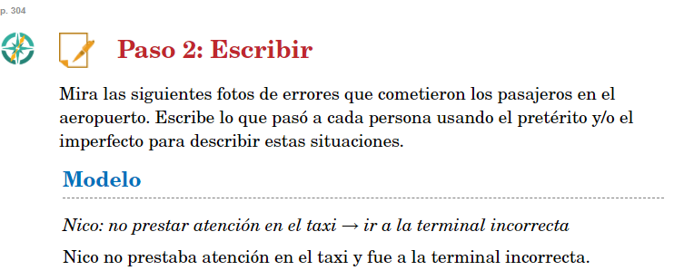
Pg. 304-305 (paso 2 + 4)

Slide 7
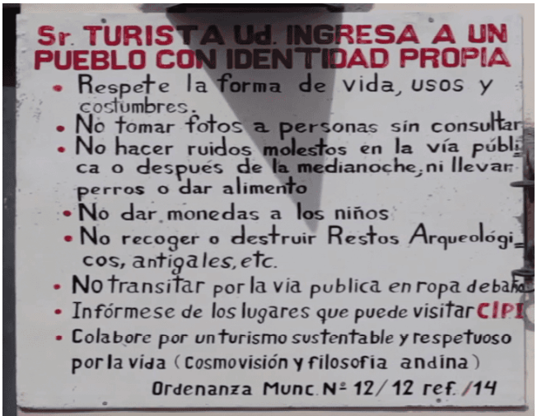
Pg. 323

Slide 8
1 video:
Natural color pigments
Llama fur
Making and selling clothes to support their community

Slide 9
Video 1:
Town doesn’t seem to have the issues noted in the sign
Crafts, seemed peaceful
Respect culture that already exists

Slide 10
Hoy:
Necesitas un libro (en el carrito de las computadoras)
Situaciones con Por y Para: ¿Qué expresiones ya sabes?

Slide 11
Hoy:
Necesitas un libro (en el carrito de las computadoras)
Situaciones con Por y Para: ¿Qué expresiones ya sabes?

Slide 12
Por
Para
Por favor
Estudié por 3 horas = duration
On behalf of
Exchange = gracias por/por favor
¿Por qué? Porque…
Por ejemplo
Pasar por la aduana (through/by/movement)
Por fin
Por primera vez
Para trabajar
(in order to)
Necesito lentes para leer = in order to
Due date
Una mesa para 2 personas
Salir para las Vegas =destination
¡Es para mí! GIFT = Destination/purpose
Mi cuaderno es para papeles.
PURPOSE/destination

Slide 13
Por (through/movement)
Para (destination)
¿Por qué? Porque…
Por favor (as favor)
Pasar por (through)
Dormir por 3 horas (duration)
Hablar por una persona = on behalf
Para mí (destination/opinion)
Para 2 personas (purpose)

Slide 14
Hoy:
Mirar: video pg. 323: listen for ideas/vocab
Leer pg. 14 turismo comunitario (324)
Leer pg. 16 alojamiento (325)
Vocabulario, pg. 15 + 327
Conversar: pg. 17 (328)
Escuchar: pg. 332 fotos

Slide 15
Hoy (11/27) (12/2)
What are some examples of respectful, sustainable tourism?
What are some benefits and negatives about staying in a casa de familia?
Conversar: pg. 17 (328)
Escuchar: pg. 332 fotos
Observar: los verbos con cambios de raíz
Doy gracias por….
Paquetes blancos y amarillos
surveys

Slide 16
El turismo comunitario:
Tourists participate in everyday activities (actividades cotidianas)
Tourists can live in casas de familia, live with the family and prepare dinner
Like air bnb but with the people!
Help with community work
New experience for tourists
Benefits for tourist: more immersed in culture, learn how to cook traditional meals, learn every day life actions, learn life experiences/lessons about living elsewhere, maybe learn some language, newfound appreciation for what you have, incorporate what you learned, cheaper
Benefit the community: dinero! Benefit economy, get help with community tasks/cooking, they learn about other cultures, maybe learn some language, technology, word of mouth promotion

Slide 17
El turismo comunitario:
Tourists participate in activities at the community: actividades cotidianas (everyday)
specific to rural regions
Tourists learn about the culture of the community
Tourists live with the people in casa de familia
They help make food

Slide 18
Las casas de familia:
Quedar se= to stay (location). Me quedé
Like Air B&B but the family stays there too. Un turista/viajero se queda en la casa de un grupo de personas de la comunidad.
La casa: 1-3 habitaciones para los viajeros. El baño compartido.

Slide 19
 | Hotel | Casa de familia
Positivos | En la ciudad Muchas opciones Desayuno incluido Jabón y champú gratis/complimentaria Hay piscina La privacidad / baño privado La cama cómoda Servicio de la habitación y de la limpieza Restaurantes elegantes | Ambiente Bueno No cuesta mucho dinero = barato Una experiencia cultural Conoces a nueva gente Hacer Nuevos amigos Aprender
Negativos | Mucho dinero = caro No aprender = no experiencia cultural La comida puede ser mala Muy americanizado | Negativos: No privacidad No hay piscina, no conocer la familia Menos espacio, situación del agua/comida Compartir baño Camas no buenas , no servicio de habitación

Slide 20
Turismo comunitario
Tourists get to observe/participate in diff cultural events of small, rural communities
Tourists are supposed to learn about local culture
Tourists participate in actividades cotidianas = daily life activities
Tourists stay in casa de familia = actual family homes
Benefits to tourist = learn about culture, appreciation for what they have
Benefits to indigenous communities = make money, sharing the culture allows it to continue, awareness of their existence

Slide 21
Quedarse = to stay (location) una casa de familia es una casa para turistas para quedarse, dormir, y aprender de la cultura. Los turistas viven con la familia.
Tienen una, dos, o tres habitaciones dobles para los turistas (viajeros).
2. Hay camas simples o dobles. El baño es compartido.

Slide 22
Las casas de familia:
1. quedarse=to stay. Es una casa donde se puede quedar con las personas de una familia en su casa.
. tienen atención personal /más como amigos
2. habitaciones: 1-3 para los viajeros
 | Hotel | Casa de familia
Positivos
Negativos

Slide 23
 | Hotel | Casa de familia
Positivos | La habitación no es público/ es privado = la privacidad Tiene servicio de habitación Son/están limpios Tienen camas cómodas Desayuno incluido | Aprendes de la cultura Barato (no cuesta mucho dinero) La comida puede ser Buena Hacer nuevos amigos Muy familiar, cómoda, menos formal Aprender a cocinar
Negativos | Cuestan mucho dinero (caro) No aprendes de la cultura No sostentable | Mucha gente Compartir el baño No servicio de habitación No buena seguridad Puede ser dificil adaptarse al principio Necesitas trabajar

Slide 24
 | Hotel | Casa de familia
Positivos | Nadar en la piscina La privacidad (del baño) Desayuno incluido Limpio El servicio de habitación Servicio de la limpieza | (barato)No cuesta mucho dinero Experiencia de la cultura Aprender mucho Experiencia de la comida hacer relaciones/amigos Menos formal/más cómodo
Negativos | Caro (cuesta mucho dinero normalmente) Tienes que pensar en los demás (otras personas) Malo para el medio ambiente ¿Los pasillos son largos? | No privacidad (¡compartir el baño!) Al principio, no son amigos / son extranjeros Necesitas limpiar No sabes cómo van a ser No sabes de la comida Opciones limitadas

Slide 25
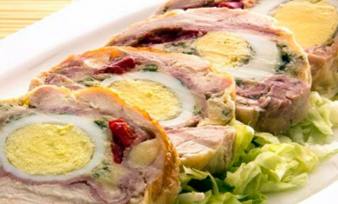
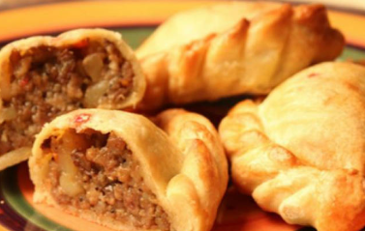
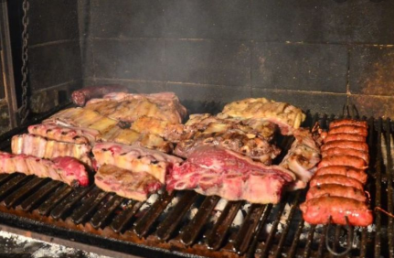
El matambre
Las empanadas
El asado argentino

Slide 26
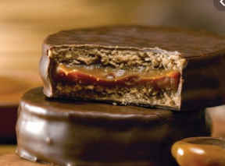
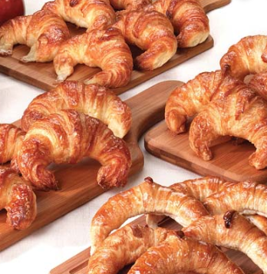
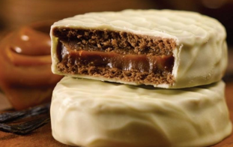
Los alfajores
Las medialunas

Slide 27
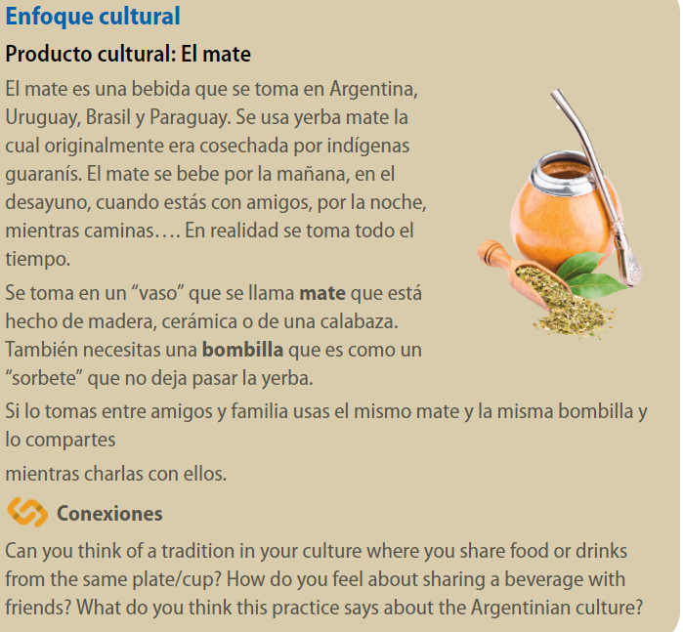
https://www.youtube.com/watch?v=-BW1-pE4XaE

Slide 28
Hospedaje: dónde quedarse
What types of lodging are you familiar with? Where do you like to stay when with family, friends, alone? What is important to you?

Slide 29
Hoy:
What kinds of questions can you expect to hear in the following 3 situations: checking in at the airport, going through customs, buying a ticket…
Escuchar pg. 7 paquete/ 303 del libro.
Assessments
Pg. 11: conversación en orden, leer sobre los autobuses pg 12 (316 del libro)
Conversaciones diferentes: práctica: dejar el equipaje, la aduana, comprar un boleto de ómnibus.
Vocabulario: práctica con EC online: Log on to EntreCulturas: on Classlink, under Wayside Publishing, explore some of the assignments under Así se dice 1 through 5

Slide 30
Hoy:
Conversaciones diferentes: práctica: dejar el equipaje, la aduana, comprar un boleto de ómnibus.
Pg. 214: escuchar y anotar vocabulario:
Vocabulario: práctica con EC online: Log on to EntreCulturas: on Classlink, under Wayside Publishing, explore some of the assignments under Así se dice 1 through 5

Slide 31
En las computadoras:
Vocabulario: práctica con EC online: Log on to EntreCulturas: on Classlink, under Wayside Publishing, explore some of the assignments under Así se dice 1 through 5
Observa = grammar practice/review
This icon =flashcards->
Quizlet for En camino A vocab
Research 3 cities/areas in Argentina you would visit if you could, so you can strengthen your assessment performance.
If you’re solid with En Camino A, move on to vocab from pg. 15 of paquete / Así se dice 6 through 9

Slide 32
¡Preparemos y practiquemos!
Escribe en español:
My brother arrived to the airport early. He showed his passport to the agent and checked two suitcases. He received his boarding pass. But while he was walking and listening to music, he went to the wrong gate/door!
___________________________________________________________________________________________________________________________________________________________________________________

Slide 33
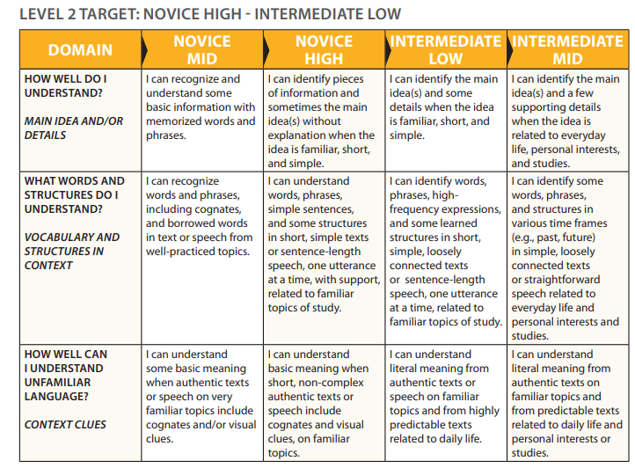
Rubric for Step 1: interpretive Novice Mid ~6 Novice high ~ 7.5 Intermediate Low ~ 8.5 Intermediate Mid ~10

Slide 34
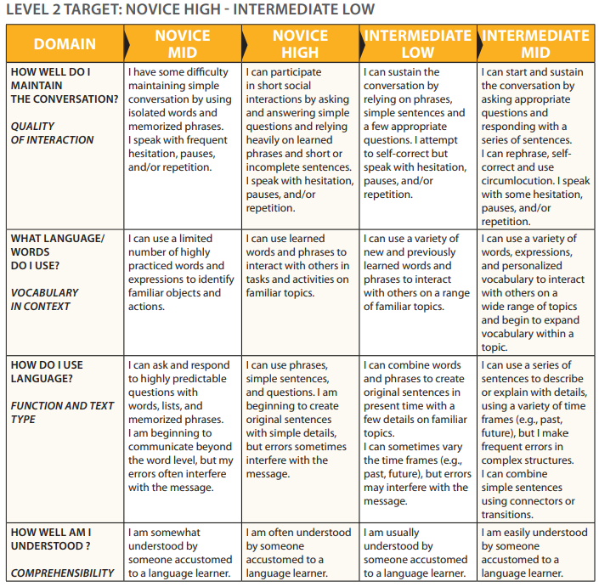
Rubric for Step 2: interpersonal Novice Mid ~6 Novice high ~ 7.5 Intermediate Low ~ 8.5 Intermediate Mid ~10

Slide 35
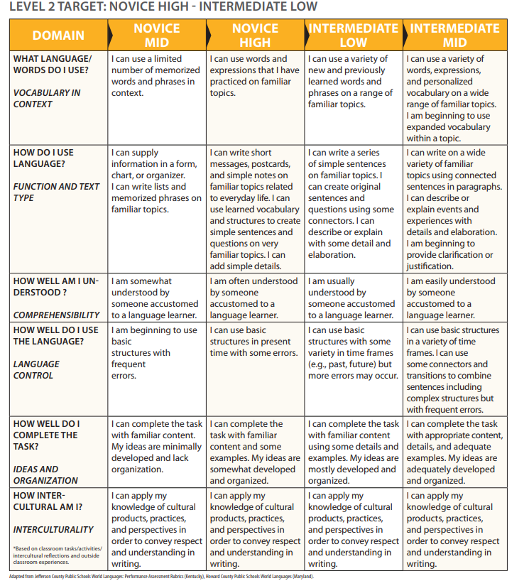
Rubric for Step 3: presentational Novice Mid ~6 Novice high ~ 7.5 Intermediate Low ~ 8.5 Intermediate Mid ~10

Slide 36
Cuando termines:
Test in red bin
Grab green calendar
Grab white commands practice
Grab yellow por /para practice

Slide 37
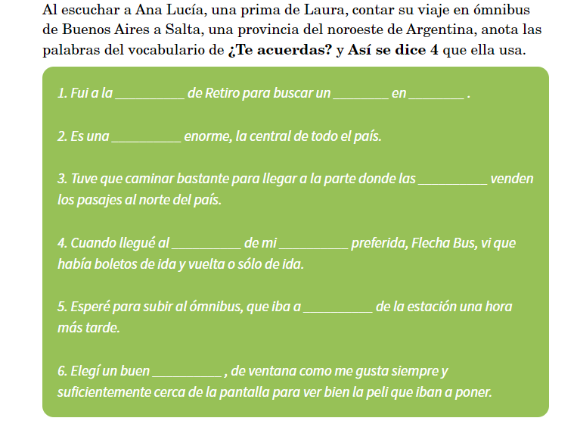

Slide 38
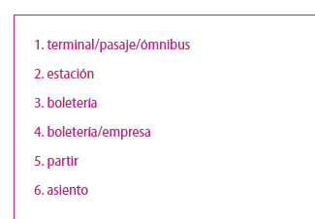

Slide 39
According to the National Commission for the Development of Indigenous Peoples (Comisión Nacional para el Desarrollo de los Pueblos Indígenas, or CDI in Spanish) and the INEGI (official census institute), in 2015, 25,694,928 people in Mexico self-identify as being indigenous^{[3][4]} of many different ethnic groups,^{[5]} which constitute 21.5% of Mexico's population.^{[1][2]} At the time of European conquest in the late 15th century, the indigenous population of Mexico has been estimated at about 25 million, and has therefore only reached this figure again over 500 years later.^{[6]}

Slide 40
Explora B:
Pg. 323 (14 del paquete): implications of the sign
Pg. 328: Escuchar y contestar
Pg. 328 diálogo (pg 17 del paquete)
Pg. 337, 338: haga, no haga

Slide 41
Agarre la computadora portátil correcta
Classlink es muy directo.
OR Visite mi sitio web. SenGarciaSpanish.weebly.com. If you go through my site, Busque “Entreculturas” tab
Sigan las instrucciones para el libro. Empiece con classlink.

Slide 42
Recomendaciones para una persona en el aeropuerto: 5 recomendaciones positivos, 3 negativos. Ejemplo:
Positivos:
Negativos:
Llegue al aeropuerto temprano.
No deje su maleta en casa ☹

Slide 43
¿Qué tiempo hace?

Slide 44
¿Qué ropa vas a llevar?
Voy a llevar
Los zapatos, chaqueta y botas, los pantalones cortos.

Slide 45
¿Qué se puede hacer?
Se puede…
Escalar las montañas
Conducir un bote, cazar animales?
Navegar en kayak, esquiar, pescar, nadar, visitar Iglesias, comer mucha carne y empanadas, andar en bicicleta, visitar los museos y monumentos, conversar con la gente, visitar sitios culturales

Slide 46
¿Qué ropa llevas?
Necesito llevar un sombrero /gorro
En el verano, yo necesito pantalones cortos, las sandalias, gafas de sol, el cuerpo de verano lol

Slide 47
¿Qué se puede hacer?
Se puede…
Mirar la garganta de diablo en las cataratas de iguazú
Explorar la naturaleza por navegar en kayak o escalar montañas
Visitar los monumentos
Nadar en los ríos o lagos
Visitar la playa
Jugar golf
Ver los sitios

